Slide 1
Bank- och betaltjänster om bedrägerier och hur du som anhörig kan hjälpa till
Josefine Eklund Länsstyrelsen i Örebro län
Catharina Hellström Engström Länsstyrelsen i Skåne

Slide 2
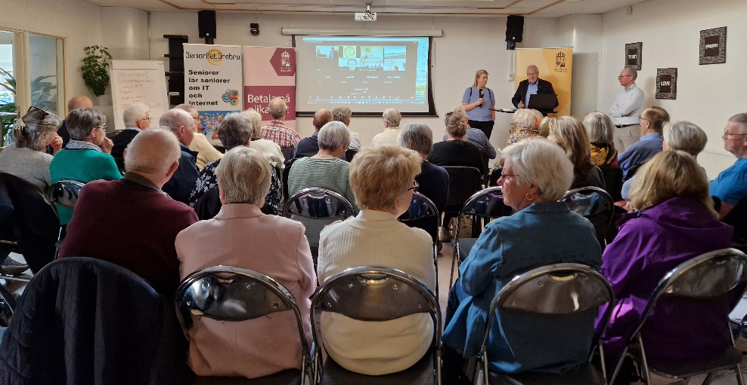
Länsstyrelsens uppdrag
Bevaka och rapportera om tillgången till grundläggande betaltjänster
- Betala räkningar
- Ta ut kontanter
- Sätta in dagskassa
Stöd- och utvecklingsinsatser
Prioriterade målgrupper
- Äldre
- Funktionsnedsättning

Slide 3
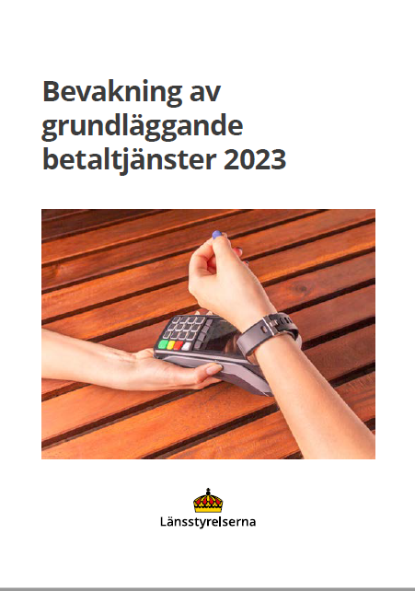
Förra årets bevakningsrapport
Digitala betalningar fungerar bra för många för det mesta.
De senaste åren har fler och fler blivit utsatta och oroliga för att bli utsatta av bedrägerier.

Slide 4
Dagens föreläsningar
Polisen – Jan Friberg berättar om vanliga bedrägerier och hur de går till
Konsumentvägledaren – Marianne Stenström informerar om hur du ska gå till väga om du blir utsatt för bedrägeri och vad du kan göra för att undvika dem

Slide 5
Tack!
Kontaktuppgifter:
Josefine Eklund, Länsstyrelsen i Örebro län
Josefine.eklund@lansstyrelsen.se, tel: 010-224 84 30
Catharina Hellström Engström, Länsstyrelsen i Skåne
Catharina.hellstrom.engstrom@lansstyrelsen.se, tel: 010-224 13 72

